Slide 1
ΠΕΤΡΟΛΟΓΙΑ ΜΑΓΜΑΤΙΚΩΝ & ΜΕΤΑΜΟΡΦΩΜΕΝΩΝ ΠΕΤΡΩΜΑΤΩΝ
Ενότητα 1: Πετρολογία Μαγματικών Πετρωμάτων
Βασίλειος Τσικούρας & Ιωάννης Ηλιόπουλος
Σχολή Θετικών Επιστημών
Τμήμα Γεωλογίας

Slide 2
Ο ΜΑΝΔΥΑΣ ΤΗΣ ΓΗΣ: Η ΘΕΡΜΙΚΗ ΜΗΧΑΝΗ ΤΟΥ ΠΛΑΝΗΤΗ ΜΑΣ

Slide 3
Μεταφορά θερμότητας
Ακτινοβολία
Αγωγή
Μεταγωγή

Slide 4
Μεταφορά εσωτερικής θερμότητας
Θερμή στο εσωτερικό της – Ψυχρή εξωτερικά λόγω μεταφοράς θερμότητας και διαφυγής της στο διάστημα:
Με ακτινοβολία:
Ασήμαντη για τη Γη καθόσον απαιτείται διαφανές υλικό (τα πετρώματα σε μεγάλο βάθος ενδεχομένως φέρονται ως διαφανή υλικά)

Slide 5
Μεταφορά εσωτερικής θερμότητας
Θερμή στο εσωτερικό της – Ψυχρή εξωτερικά λόγω μεταφοράς θερμότητας και διαφυγής της στο διάστημα:
Με αγωγή:
Μεταφορά θερμότητας από σημείο σε σημείο χωρίς μετακίνηση υλικού (επίσης ασήμαντη και με αργούς ρυθμούς για τη Γη καθόσον τα πετρώματα είναι κακοί αγωγοί της θερμότητας)

Slide 6
Μεταφορά εσωτερικής θερμότητας
Θερμή στο εσωτερικό της – Ψυχρή εξωτερικά λόγω μεταφοράς θερμότητας και διαφυγής της στο διάστημα:
Με μεταγωγή:
Μεταφορά θερμότητας με ταυτόχρονη μετακίνηση θερμού υλικού από βαθύτερα σημεία προς πιο επιφανειακά (απαιτείται πλαστικότητα)

Slide 7
Μεταφορά εσωτερικής θερμότητας
Θερμή στο εσωτερικό της – Ψυχρή εξωτερικά λόγω μεταφοράς θερμότητας και διαφυγής της στο διάστημα:
Με μεταγωγή:
Το υλικό που ψύχεται στη συνέχεια βυθίζεται, αναθερμαίνεται και επαναλαμβάνει τον κύκλο. Είναι η πιο αποτελεσματική διαδικασία σε σύγκριση με τις άλλες δυο

Slide 8
Μηχανισμοί ψύξης για έναν θερμό (και πανέμορφο) πλανήτη
Πειραματικά δεδομένα δείχνουν ότι σε ρευστά με χαμηλό ιξώδες δημιουργούνται κατερχόμενες κρύες τολύπες από την ψύξη τους στο ανώτερο τμήμα

Slide 9
Ρεύματα μεταγωγής θερμότητας
Η θεμελιώδης πηγή ενέργειας είναι η εσωτερική θερμότητα της Γης, που οφείλεται:
στην εναπομένουσα θερμότητα από τη επισώρευση της Γης και την πτώση μετεωριτών κατά τα στάδια του σχηματισμού της
στις ραδιενεργές διασπάσεις ραδιενεργών υλικών στο εσωτερικό της
στο σχηματισμό του φλοιού
στις παλιρροϊκές τριβές

Slide 10
Μηχανισμοί ψύξης για έναν θερμό (και πανέμορφο) πλανήτη
Πειραματικά δεδομένα δείχνουν ότι σε ρευστά με χαμηλό ιξώδες δημιουργούνται κατερχόμενες κρύες τολύπες από την ψύξη τους στο ανώτερο τμήμα

Slide 11
Μηχανισμοί ψύξης για έναν θερμό (και πανέμορφο) πλανήτη
ΌΜΩΣ ο ανώτερος μανδύας είναι πολύ ιξώδης για ένα τέτοιο φαινόμενο…
Άρα;

Slide 12
Μηχανισμοί ψύξης για έναν θερμό (και πανέμορφο) πλανήτη
Υποβύθιση (των ψυχρών) λιθοσφαιρικών πλακών…

Slide 13
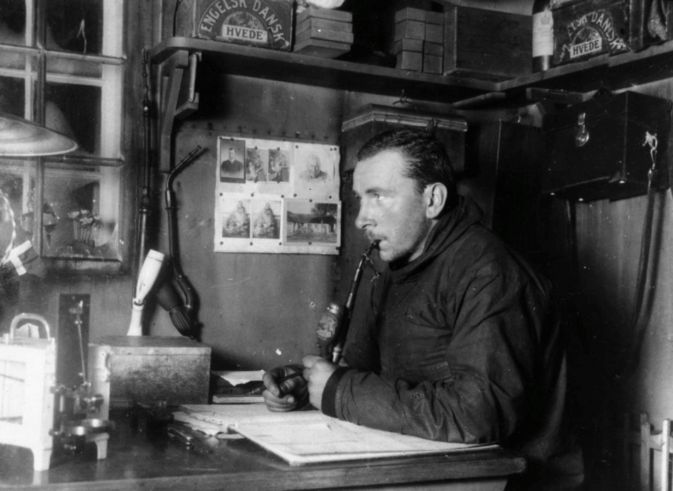
Η Ιδέα!
Alfred Wegener (1880-1930)
The Origin of Continents and Oceans (1915)

Slide 14
Η Ιδέα!

Slide 15
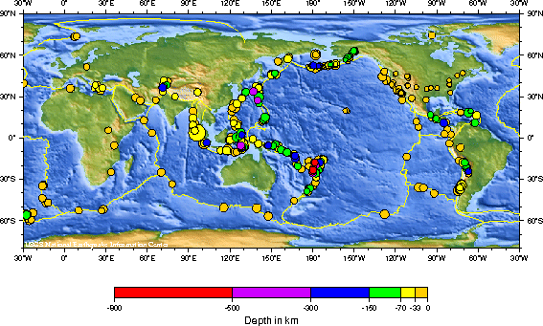
Παγκόσμιος χάρτης επικέντρων

Slide 16
Κινήσεις των λιθοσφαιρών πλακών

Slide 17
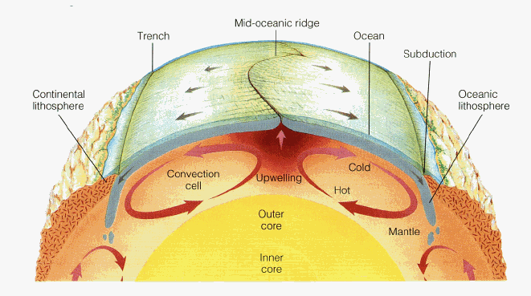
Ρεύματα μεταγωγής θερμότητας

Slide 18
Δύο θεωρίες
Η κίνηση των πλακών συνδέεται με τη μεταγωγή θερμότητας
Δεν είναι απόλυτα γνωστή η ακριβής διαδικασία
1. Οι πλάκες παρασύρονται από τα θερμικά ρεύματα στο μανδύα
2. Οι πλάκες αποτελούν ουσιαστικά το στερεοποιημένο ανώτερο τμήμα των θερμικών ρευμάτων μεταγωγής

Slide 19
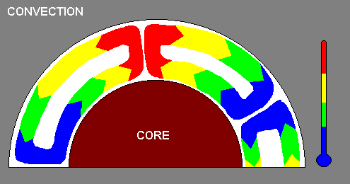
Τι προκαλεί την κίνηση αυτή ;
Η διαφορά πυκνότητας Ανώτερου-Κατώτερου μανδύα είναι σημαντική ώστε να ανακυκλώνονται ανεξάρτητα

Slide 20
Τύποι μανδυακής θερμικής μεταγωγής
Μεσωκεάνιες Ράχες:
Άνοδος
Τα επιφανειακά τμήματα (200 Km) της ράχης είναι παθητικά
Τολύπες (Plumes):
Άνοδος
Υπάρχουν στοιχεία που δείχνουν ότι οι υπερτολύπες του Ειρηνικού και της Αφρικής εκτείνονται μέχρι το όριο Μανδύα-Πυρήνα
Υποβύθιση: Κατάδυση

Slide 21
ΤΑΞΙΝΟΜΗΣΗ ΤΩΝ ΜΑΓΜΑΤΙΚΩΝ
ΠΕΤΡΩΜΑΤΩΝ

Slide 22
Τύποι ταξινομήσεων μαγματικών πετρωμάτων
Με βάση τον ιστό τους
Με βάση την πραγματική σύσταση (modal mineralogy)
Με βάση τη δυνητική σύσταση (normative mineralogy)
Με βάση τη χημική τους σύσταση
Συνδυασμοί κυρίων στοιχείων
Συνδυασμοί ιχνοστοιχείων
Με βάση συνδυασμούς κατιόντων

Slide 23
Με βάση ιστολογικά κριτήρια
Πρωτογενείς Ιστοί:
Σχηματίζονται κατά τη διάρκεια της κρυστάλλωσης (αλληλεπίδραση στερεού-υγρού)
Δευτερογενείς Ιστοί:
Σχηματίζονται από μεταμαγματικές διεργασίες (σε στερεά κατάσταση)

Slide 24
Πρωτογενείς ιστοί
Σχηματισμός πυρήνων
Ανάπτυξη κρυστάλλων
Διάχυση

Slide 25
Πρωτογενείς ιστοί
Σχηματισμός πυρήνων:
Κρίσιμο βήμα για την έναρξη της κρυστάλλωσης.
Πρωταρχικοί, μικροσκοπικοί κρύσταλλοι, με μεγάλη αναλογία επιφάνειας/όγκου και μεγάλο ποσοστό επιφανειακών ιόντων.
Υψηλή επιφανειακή ενέργεια άρα μικρή σταθερότητα.
Μια κρίσιμη ποσότητα εμβρυακών συσσωματωμάτων ή κρυσταλλικών πυρήνων απαιτείται πριν την κρυστάλλωση
Απαιτεί σημαντική ψύξη ή υπερκορεσμό

Slide 26
Πρωτογενείς ιστοί
Ανάπτυξη κρυστάλλων:
Προσθήκη ιόντων στον κρυσταλλικό πυρήνα
Δομικές ανωμαλίες μπορούν να υποβοηθήσουν στην ανάπτυξη σε συγκεκριμένες έδρες
Προσμίξεις μπορούν να εμποδίσουν την ανάπτυξη
Γενικά αναπτύσσονται οι έδρες με χαμηλή επιφανειακή ενέργεια

Slide 27
Πρωτογενείς ιστοί
Διάχυση:
Συνήθως η σύσταση του κρυστάλλου διαφέρει από αυτήν του τήγματος στο οποίο αναπτύσσεται
Αρχικά δημιουργείται γύρω από τον κρύσταλλο μια ζώνη πτωχή στα συστατικά του ορυκτού που σχηματίζεται
Έτσι παρατηρείται διάχυση των συστατικών αυτών από το υπόλοιπο τήγμα διαμέσου της αποπλυμένης αυτής ζώνης προς την επιφάνεια του κρυστάλλου

Slide 28
Πως ο ρυθμός ψύξης επηρεάζει το μέγεθος των κρυστάλλων;
Αργή ψύξη θα φέρει το σύστημα σε θερμοκρασία λίγο χαμηλότερη από το σημείο τήξης (T_{a})
Αποτέλεσμα να σχηματιστούν λίγοι πυρήνες που θα αναπτύξουν μεγάλους κρυστάλλους
Γρήγορη ψύξη θα φέρει το σύστημα σε πολύ χαμηλότερη θερμοκρασία από το σημείο τήξης (T_{b}).
Αποτέλεσμα ο σχηματισμός πολλών πυρήνων και μικρών κρυστάλλων
T_{c};

Slide 29
Με βάση ιστολογικά κριτήρια
Φανεριτικά: Κρύσταλλοι ορατοί με γυμνό μάτι
Πλουτώνια πετρώματα
Λεπτοκρυσταλλικά < 1 mm διάμετρος
Μεσοκρυσταλλικά =1-5 mm διάμετρος
Αδροκρυσταλλικά =5-50 mm διάμετρος
Πολύ αδροκρυσταλλικά > 50 mm διάμετρος
Αφανιτικά: Πολύ μικροί κρύσταλλοι για παρατήρηση με γυμνό μάτι
Ηφαιστειακά πετρώματα

Slide 30
Με βάση ιστολογικά κριτήρια
Πορφυριτικά: Δυο γενιές κρυστάλλων μεγάλοι: φαινοκρύσταλλοι μικροί: κύρια (ή θεμελιώδης) μάζα
Πυροκλαστικά: Αποτελούνται από θραύσματα μαγματικού υλικού
Πυροκλαστικά πετρώματα

Slide 31
Με βάση ιστολογικά κριτήρια
Υαλώδη: Μη κρυσταλλικά υλικά, πολύ γρήγορη ψύξη
Ηφαιστειακά πετρώματα
Πηγματιτικά: Πολύ μεγάλοι κρύσταλλοι (cm έως dm), πολύ αργή κρυστάλλωση, παρουσία ρευστών
Φλέβες ή στρώματα σε πλουτώνια πετρώματα

Slide 32
ΙΣΤΟΙ ΠΟΥ ΕΧΟΥΝ ΝΑ ΜΑΣ ΠΟΥΝ ΜΙΑ ΙΣΤΟΡΙΑ…

Slide 33
Ο όγκος του υγρού είναι μεγαλύτερος στα άκρα και στις γωνίες παρά στις έδρες των κρυστάλλων.
Επίσης εκεί οι κρύσταλλοι έχουν ιόντα με περισσότερους ελεύθερους δεσμούς

Slide 34
Με βάση χρωματικά κριτήρια
Φελσικά (ή λευκοκρατικά): άστριοι + ορυκτά του SiO₂
ανοιχτόχρωμα πυριτικά ορυκτά — Ηπειρωτικός φλοιός
Ενδιάμεσα: επικράτηση πλαγιόκλαστου (>2/3 των αστρίων)

Slide 35
Με βάση χρωματικά κριτήρια
Μαφικά (ή μελανοκρατικά): μαγνησιούχα και σιδηρούχα ορυκτά, ~45-50% SiO₂
σκουρόχρωμα πυριτικά ορυκτά — Ωκεάνιος φλοιός
Υπερμαφικά: >90% μαφικά ορυκτά, SiO₂ < 45%, λίγα ή καθόλου πλαγιόκλαστα
Μανδυακά πετρώματα

Slide 36
Δείκτης χρώματος
Είναι η πραγματική ποσοστιαία συμμετοχή του συνόλου των μελανοκρατικών ορυκτών
Λευκοκρατικά: 0-30%
Μελανοκρατικά: 60-100%

Slide 37
Σύσταση μαγματικών πετρωμάτων

Slide 38
Ταξινόμηση μαγματικών πετρωμάτων κατά IUGS (με βάση την πραγματική σύσταση)
Πλουτώνια πετρώματα
Μ≤90

Slide 39
Ταξινόμηση μαγματικών πετρωμάτων κατά IUGS (με βάση την πραγματική σύσταση)
Ηφαιστειακά Πετρώματα
Μ≤90

Slide 40
Ταξινόμηση μαγματικών πετρωμάτων κατά IUGS (με βάση την πραγματική σύσταση)

Slide 41
ΧΡΗΜΑΤΟΔΟΤΗΣΗ
Το παρόν εκπαιδευτικό υλικό έχει αναπτυχθεί στo πλαίσιo του εκπαιδευτικού έργου του διδάσκοντα.
Το έργο «Ανοικτά Ακαδημαϊκά Μαθήματα στο Πανεπιστήμιο Πατρών» έχει χρηματοδοτήσει μόνο την αναδιαμόρφωση του εκπαιδευτικού υλικού.
Το έργο υλοποιείται στο πλαίσιο του Επιχειρησιακού Προγράμματος «Εκπαίδευση και Δια Βίου Μάθηση» και συγχρηματοδοτείται από την Ευρωπαϊκή Ένωση (Ευρωπαϊκό Κοινωνικό Ταμείο) και από εθνικούς πόρους.

Slide 42
Σημειώματα

Slide 43
Σημείωμα Ιστορικού Εκδόσεων Έργου
Το παρόν έργο αποτελεί την έκδοση 1.0 2015

Slide 44
Σημείωμα Αναφοράς
Copyright Πανεπιστήμιο Πατρών, Ιωάννης Ηλιόπουλος (Επίκουρος Καθηγητής). «Πετρολογία Μαγματικών και Μεταμορφωμένων Πετρωμάτων. Πετρολογία Μαγματικών Πετρωμάτων». Έκδοση: 1.0. Πάτρα 2015. Διαθέσιμο από τη δικτυακή διεύθυνση: https://eclass.upatras.gr/courses/GEO308/.

Slide 45
Σημείωμα Αδειοδότησης
Το παρόν υλικό διατίθεται με τους όρους της άδειας χρήσης Creative Commons Αναφορά, Παρόμοια Διανομή 4.0 [1] ή μεταγενέστερη, Διεθνής Έκδοση. Εξαιρούνται τα αυτοτελή έργα τρίτων π.χ. φωτογραφίες, διαγράμματα κ.λ.π., τα οποία εμπεριέχονται σε αυτό και τα οποία αναφέρονται μαζί με τους όρους χρήσης τους στο «Σημείωμα Χρήσης Έργων Τρίτων».
Η άδεια αυτή ανήκει στις άδειες που ακολουθούν τις προδιαγραφές του Oρισμού Ανοικτής Γνώσης [2], είναι ανοικτό πολιτιστικό έργο [3] και για το λόγο αυτό αποτελεί ανοικτό περιεχόμενο [4].
[1] http://creativecommons.org/licenses/by-sa/4.0/
[2] http://opendefinition.org/okd/ellinika/
[3] http://freedomdefined.org/Definition/El
[4] http://opendefinition.org/buttons/

Slide 46
Διατήρηση Σημειωμάτων
Οποιαδήποτε αναπαραγωγή ή διασκευή του υλικού θα πρέπει να συμπεριλαμβάνει:
το Σημείωμα Αναφοράς
το Σημείωμα Αδειοδότησης
τη δήλωση Διατήρησης Σημειωμάτων
το Σημείωμα Χρήσης Έργων Τρίτων (εφόσον υπάρχει)
μαζί με τους συνοδευόμενους υπερσυνδέσμους.

Slide 47
Σημείωμα Χρήσης Έργων Τρίτων (1/2)
Το Έργο αυτό κάνει χρήση των ακόλουθων έργων:
Εικόνες/Σχήματα/Διαγράμματα/Φωτογραφίες
Εικόνα 1: <http://en.wikipedia.org/wiki/Alfred_Wegener>
Εικόνα 2: <http://en.wikipedia.org/wiki/Alfred_Wegener>
Εικόνα 3: <http://en.wikipedia.org/wiki/United_States_Geological_Survey >
Εικόνα 4:< http://en.wikipedia.org/wiki/Plate_tectonics >
Εικόνα 5: <http://www.geo.mtu.edu/~hamorgan/bigideaswelcome.html>
Εικόνα 6: <http://mail.colonial.net/~hkaiter/MCAS%20earth:space%20science%20review.html>
Εικόνα 7: <http://www.geo.mtu.edu/~hamorgan/bigideaswelcome.html>
Εικόνα 8: <http://commons.wikimedia.org/wiki/File:Igneous_rocks.jpg >

Slide 48
Σημείωμα Χρήσης Έργων Τρίτων (2/2)
Το Έργο αυτό κάνει χρήση των ακόλουθων έργων:
Εικόνες/Σχήματα/Διαγράμματα/Φωτογραφίες
Εικόνα 9: <https://en.wikipedia.org/wiki/QAPF_diagram#/media/File:Qapf_diagram_plutonic_05.svg>
Εικόνα 10: < http://it.wikipedia.org/wiki/Diagramma_QAPF >
Εικόνα 11: < "Peridotite Olivine-Orthopyroxene-Clinopyroxene Websterite highlighted" by Tobias1984 - Own work. Licensed under CC BY-SA 3.0 via Wikimedia Commons - https://commons.wikimedia.org/wiki/File:Peridotite_Olivine-Orthopyroxene-Clinopyroxene_Websterite_highlighted.svg#/media/File:Peridotite_Olivine-Orthopyroxene-Clinopyroxene_Websterite_highlighted.svg >
Εικόνα 12: <http://www.geologues-prospecteurs.fr/documents/classification-roches-ignees/index-en.php>
Όλες οι εικόνες που δεν έχουν αναφορά προέρχονται από το προσωπικό αρχείο του διδάσκοντα.

